Slide 1
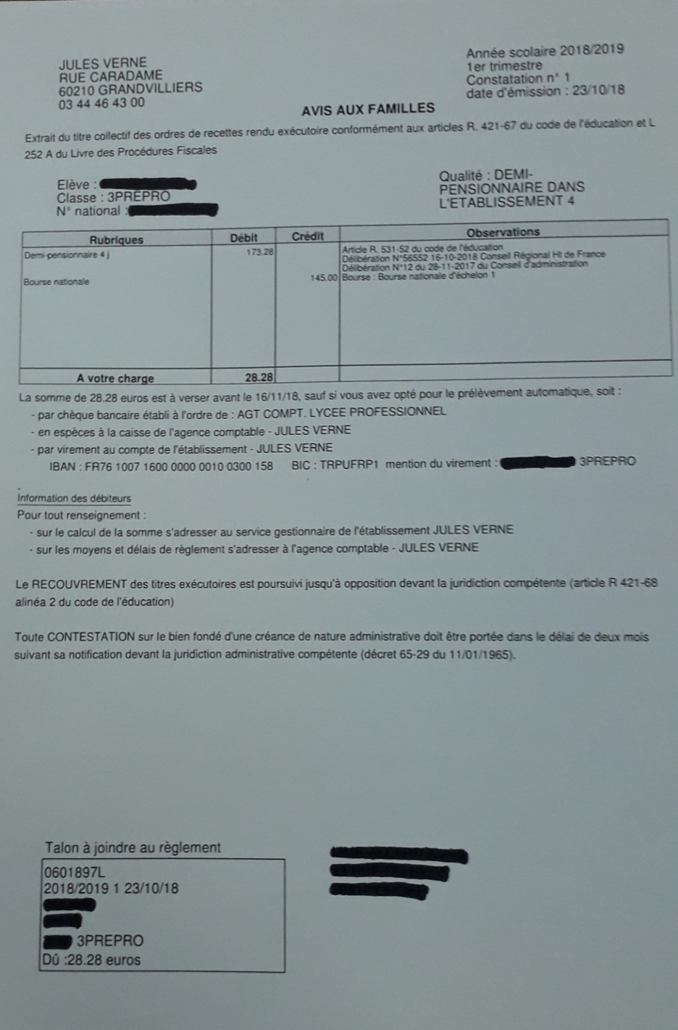
MIEUX COMPRENDRE VOTRE FACTURE DE DEMI-PENSION OU INTERNAT
Le montant de votre facture est exigible dès le début de chaque trimestre. Cependant, l’établissement laisse aux familles 10 à 15 jours à compter d’émission des factures pour régler le trimestre.
Les familles qui rencontreraient des difficultés de paiement sont invitées à prendre contact avec le service de gestion de l’établissement.
A compter du 1er septembre 2019 le règlement de la cantine peut aussi se faire en ligne en se connectant sur le site Téléservices de l’établissement.
Des codes d’accès vous ont été adressés par mail ou courrier. En cas de perte des codes d’accès au Téléservices , n’hésitez pas à les redemander en adressant un mail à l’adresse : ……..
Année scolaire, trimestre concerné, numéro d’avis du trimestre et date
Détails de la facturation :
En débit : ce qui est à payer
En crédit : les aides ou remises diverses.
Si vous avez opté pour le prélèvement automatique, la facture vous est transmise pour information.
NE RIEN PAYER
Si vous avez quelque chose à payer, il est porté ici la mention « à votre charge » suivi du montant à régler.
Si l’établissement vous doit quelque chose, la mention « à percevoir » est indiquée suivie du montant qui sera versé en fin de trimestre sous réserve qu’aucune modification ne soit faite.
NOUVEAUTE 2019 :
LE TELEPAIEMENT

